Slide 1

Site WebMeteo com Inteligência Artificial
Projeto realizado por:
→ Edgar Mendes nº2201698
→ João Oliveira nº2201705
Sob orientação de:
→ Professor Doutor João Pereira
→ Professor Doutor Rui Monteiro
1

Slide 2
Tópicos
01
Introdução
02
Enquadramento teórico
03
Ferramentas utilizadas
04
Construção e treino da rede neuronal
05
Website desenvolvido
06
Análise de resultados
07
Conclusão

Slide 3

01. Introdução
A meteorologia é uma área multidisciplinar que influencia todas as pessoas e as suas decisões
As previsões podem melhorar exponencialmente com o uso de técnicas de Deep Learning
Este projeto visa obter uma melhor previsão a curto prazo
3

Slide 4
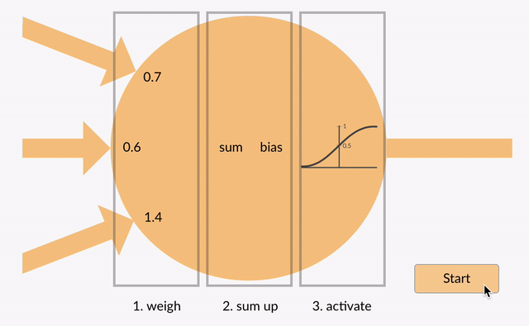
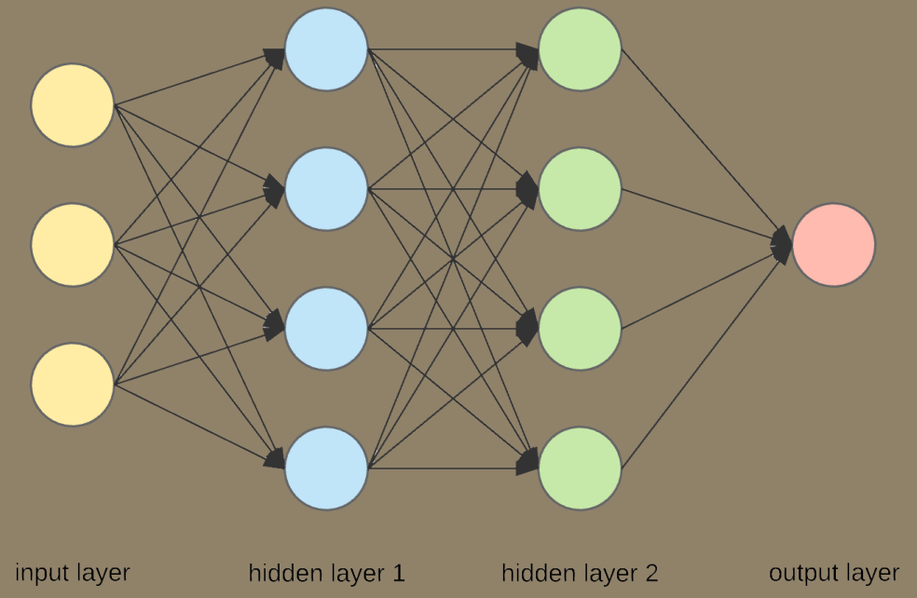
02. Enquadramento teórico
O neurónio artificial
Rede neuronal em Deep Learning

Slide 5
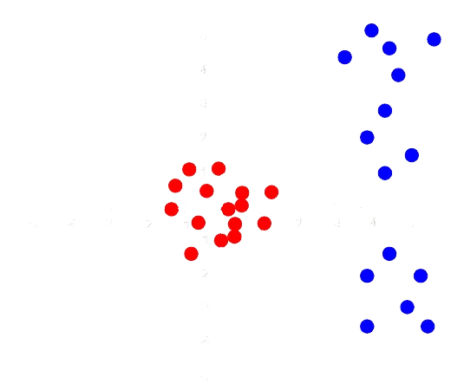
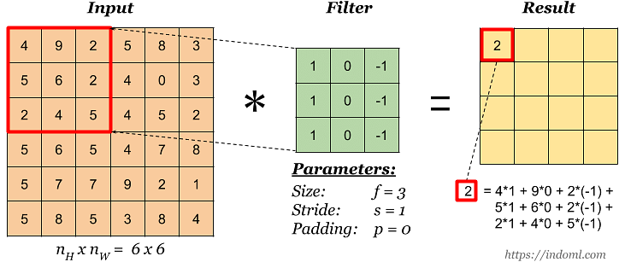
02. Enquadramento teórico
Batch Normalization Layer
Convolutional Layer

Slide 6
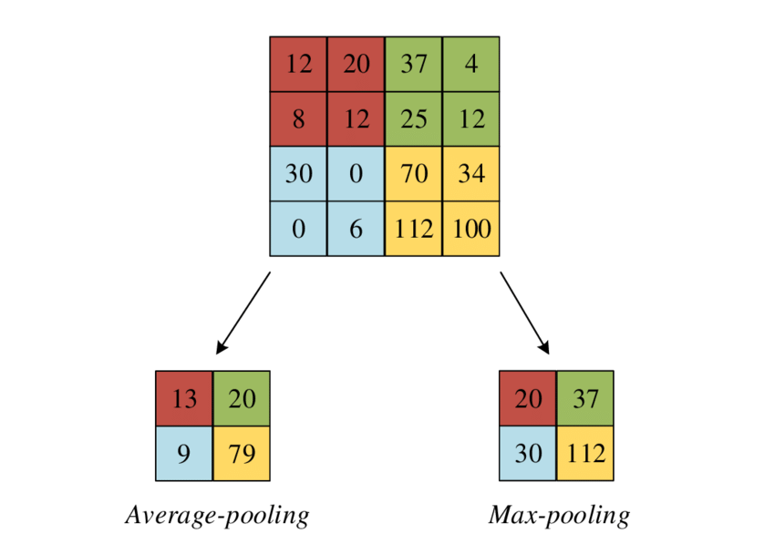
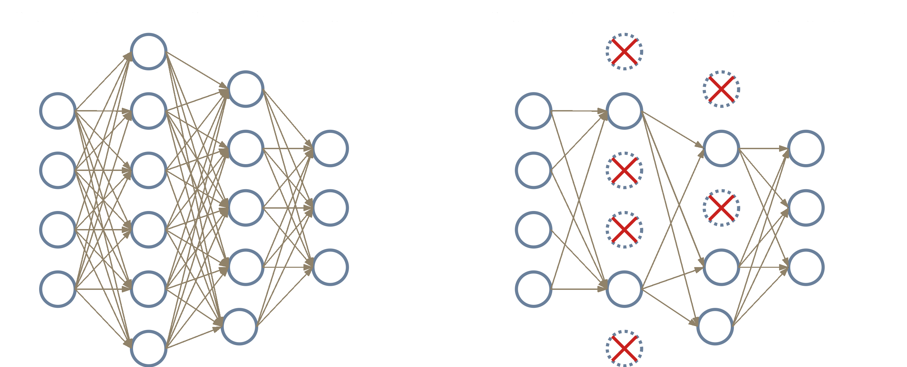
02. Enquadramento teórico
Pooling Layer
Dropout Layer

Slide 7






03. Ferramentas utilizadas
Vue.js
Tensorflow
GitHub
→ Framework baseada em HTML, CSS e JavaScript
→ Plataforma de gestão e controlo de versões
Visual Studio Code
→Framework em Python focada em Machine Learning
→ IDE com grande extensibilidade e terminal integrado
Flask
Jupyter Notebook
→Framework em Python focada em Web Developement
→ IDE com suporte a células

Slide 8
04. Construção e treino da rede neuronal
Recorte por distritos
Foco na coerência
Obtenção dos dados
Normalização dos dados
Data augmentation
Classe 0 | Classe 1 | Classe 2 | Classe 3 | Classe 4 | Classe 5 | Classe 6 a 100
21592 | 408 | 168 | 16 | 0 | 8 | 0

Slide 9
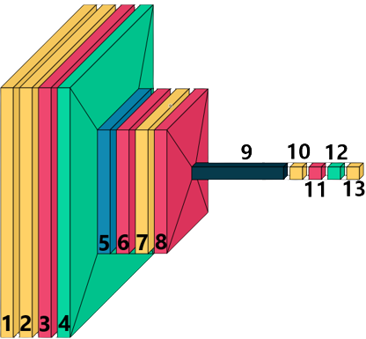
04. Construção e treino da rede neuronal
Rede neuronal focada em:
→Alta capacidade de generalização
→Boa precisão
→Computacionalmente eficaz
1. Conv2D
2. Conv2D
3. BatchNormalization
4. Dropout
5. MaxPooling2D
6. BatchNormalization
7. Conv2D
8. BatchNormalization
9. Flatten
10. Dense
11. BatchNormalization
12. Dropout
13. Dense

Slide 10
Optimizer
Loss function
Callbacks
04. Construção e treino da rede neuronal
Adam
→ Learning rate dinâmico
→ Atualizações nos pesos baseados no ímpeto
→ Convergência rápida
Sparse Categorical Cross Entropy
→ Indicada para classificação multi-classe
→ Lida bem com datasets desequilibrados
→ Computacionalmente eficaz
→ Early Stopping
→ Model Checkpoint
→ TerminateOnNaN

Slide 11
04. Construção e treino da rede neuronal
1ª abordagem
2ª abordagem
3ª abordagem
4ª abordagem
04. Construção e treino da rede neuronal
→ Limite de 320 imagens por classe
→ Validation accuracy de 37,6%
→ Limite de 20 imagens por classe
→ Validation accuracy de 28,95%
→ Tamanho das imagens reduzido para 100 pixels
→ Validation accuracy de 100%
→ Treino com duas etapas
→ Treino para várias horas
→ Validation accuracy de 88,89%, 87,5% e 95,5%

Slide 12
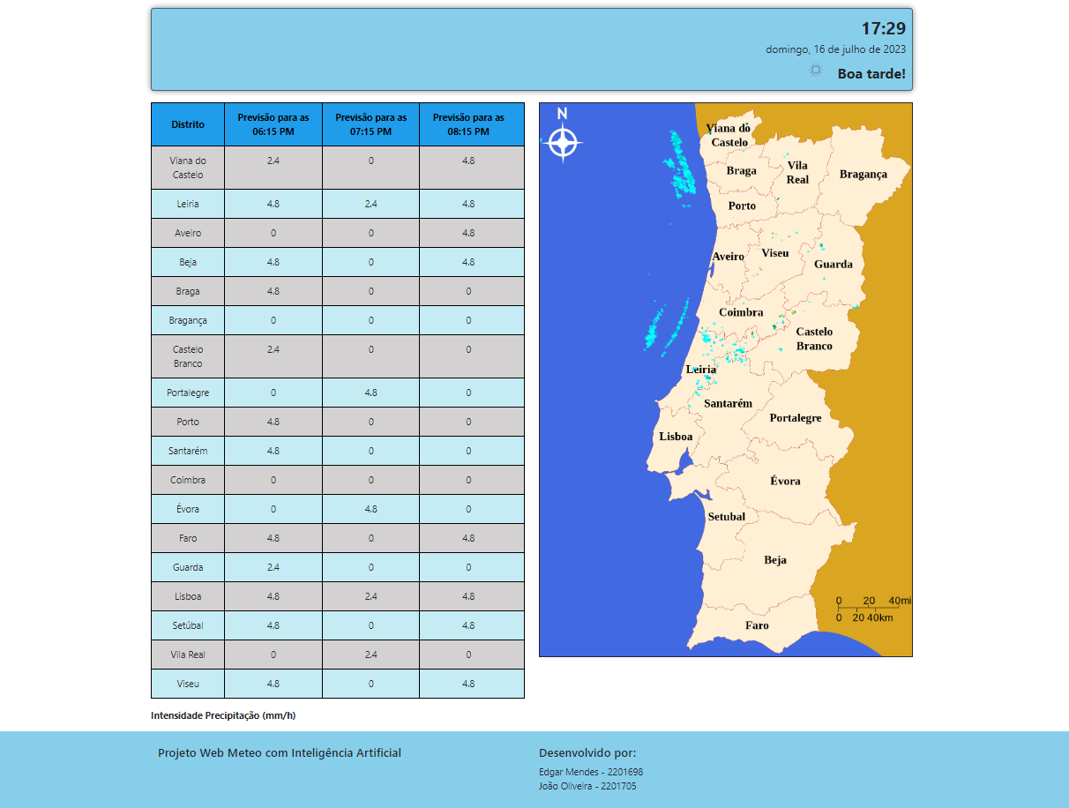
05. Website desenvolvido
→ Faz a previsão para as próximas três horas
→ Faz a previsão para todos os distritos
→ Os dados e a imagem do radar são atualizadas a cada 10 minutos

Slide 13



05. Website desenvolvido
WebMeteo
Flask API
Website do IPMA
A cada 10 minutos
Imagem atual dos radares
Previsões e imagem
Previsão
Para cada hora
Para cada distrito

Slide 14
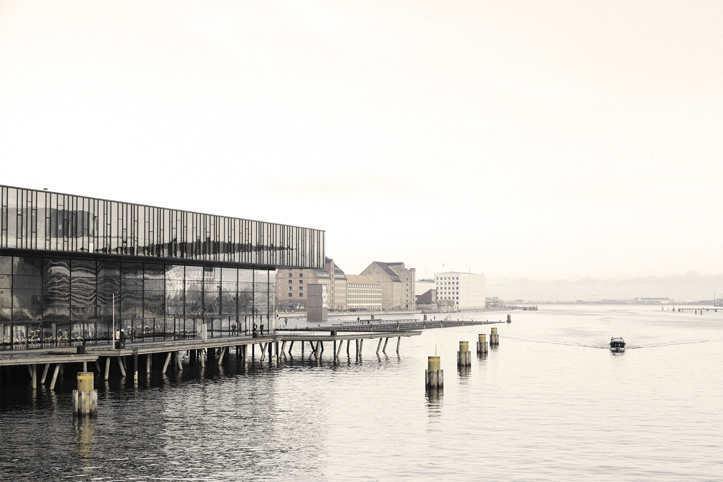

Pontos negativos
Pontos positivos
06. Análise de resultados
→ A rede não apresenta capacidades para fazer uma previsão correta em dias de chuva intensa
→ Foi possível obter uma previsão estável apesar da carência de dados

Slide 15
07. Conclusão
Ótima estrutura e grande escalabilidade
Apresentará uma grande imprecisão em épocas de chuva intensa
Com um dataset mais completo tornar-se-á uma ferramenta muito útil

